Slide 1
电商后台管理
电子商务，简称电商，是指在互联网、内部网和增值网上以电子交易方式进行交易活动和相关服务活动，是传统商业活动各环节的电子化、网络化。
答辩人:
郝嫚嫚

Slide 2
CONTENTS
01/
02/
Part One
Part Two
项目背景
图片展示
03/
Part Three
04/ 项目难点
特色功能
Part Four

Slide 3
CONTENTS
PART.01
项目背景

Slide 4



我们为什么要做
1.计算机与互联网技术的高速发展
2.快节奏
人们只需要在网上浏览，咨询，下单，支付，之后就可以收货了，使得人们足不出户就可以买到自己想买的产品
现在人们的生活节奏加快，尤其是大城市的人，几乎没什么时间去逛实体店。所以网络购物满足了这些人的需求
3.需求高
人们对购物的要求越来越高，选择的种类越来越多，品牌丰富，而互联网的覆盖面广，使得通过互联网就可以购买到来自世界各地的产品，能够更好地满足人们对物质的需求
4.实体店商品价格高
线下实体店的商品价格太高，主要是因为产品从厂家到消费者手中需要周转很多程序，每个环节都有在加价，使得最后到消费者手中的价格与出厂价相比，高了不少。再说，线下实体店的租金等成本也是居高不下

Slide 5
CONTENTS
PART.02
图片展示

Slide 6
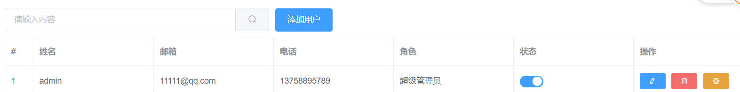
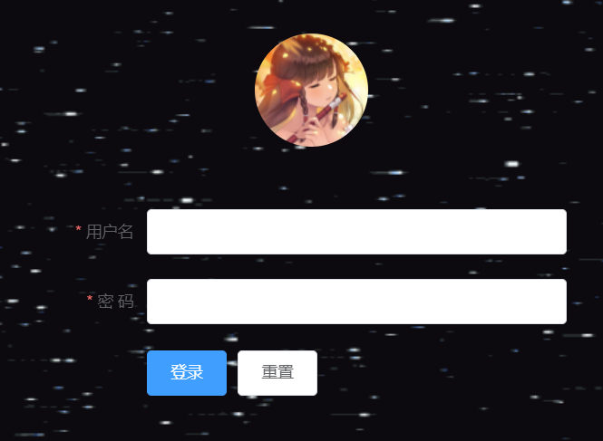

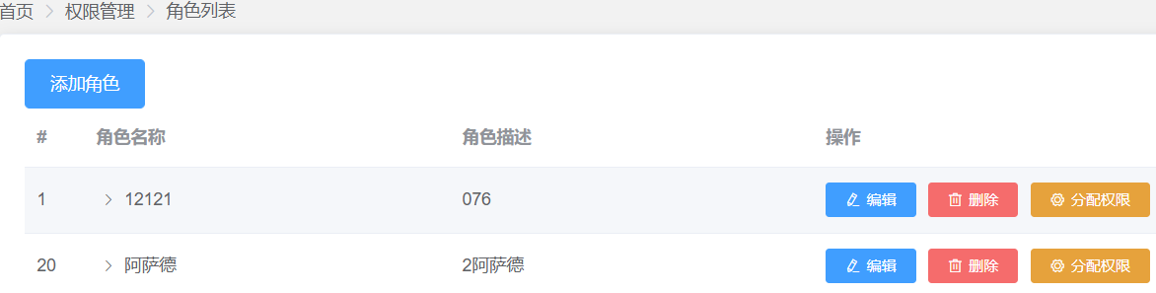
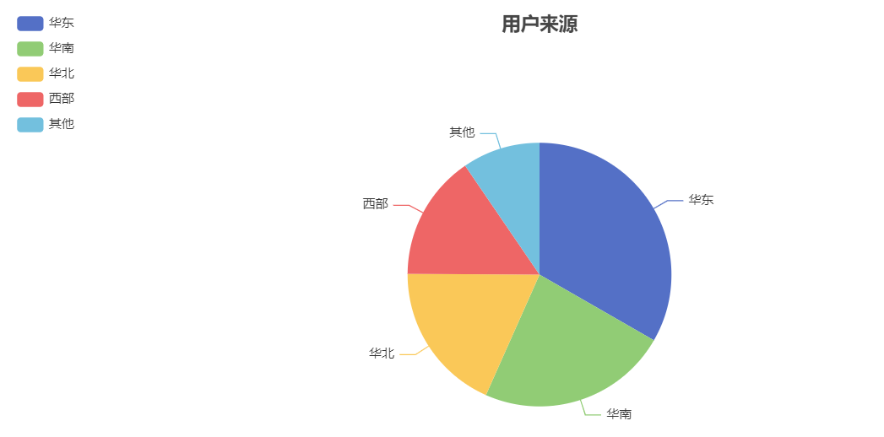
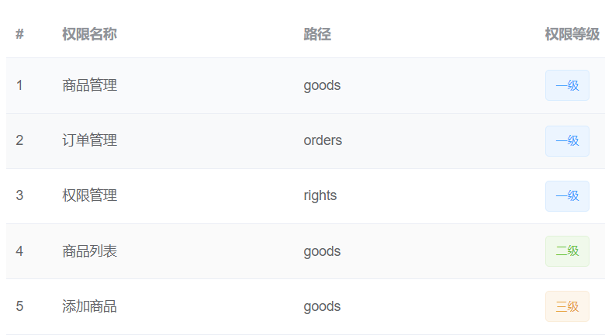
登录
用户权限
图片展示
左侧菜单栏
角色列表
数据统计
权限列表

Slide 7
CONTENTS
Part Three
特色功能

Slide 8


特色功能
ss
5.订单管理
1.用户登录
3.权限管理。
2.用户管理
4.商品管理。
6.数据统计

Slide 9
功能展示
用户登录
权限管理
商品管理
商品列表
登录
角色列表
权限列表
商品分类
分类参数
用户管理
订单管理
数据统计
用户管理
订单列表
数据报表

Slide 10
CONTENTS
PART.04
项目难点

Slide 11
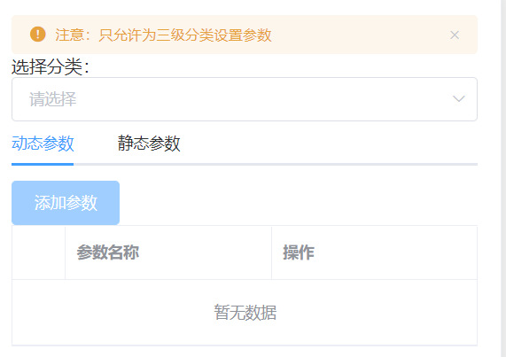
项目难点
参数列表
2.用户于医生进行互动需要支付一定的健康币来完成。

Slide 12
谢谢观赏
单击此处添加副标题

